Slide 1


Slide 2
Vitaminas
Las vitaminas (del latín vita (vida) + el griego αμμονιακός, ammoniakós "producto libio, amoníaco", con el sufijo latino ina "sustancia") son compuestos heterogéneos imprescindibles para la vida, que al ingerirlas de forma equilibrada y en dosis esenciales puede ser trascendental para promover el correcto funcionamiento fisiológico.

Slide 3


Slide 4
Clasificación de
las vitaminas

Slide 5
Las vitaminas se suelen clasificar según su solubilidad: si lo son en agua hidrosolubles o si lo son en lípidos liposolubles. En los seres humanos hay 13 vitaminas, 9 hidrosolubles (8 del complejo B y la vitamina C) y 4 liposolubles (A, D, E y K) cchema 7c rock.

Slide 6
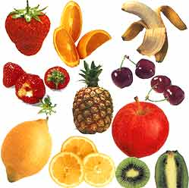

Slide 7
FUNCIONES

Slide 8
Las vitaminas son moléculas orgánicas cuya ausencia provoca enfermedades llamadas avitaminosis, como el escorbuto. Puesto que el organismo no es capaz de sintetizarlas debe adquirirlas junto con los alimentos. Una dieta en la que falte alguna de ellas provocará trastornos metabólicos, enfermedades, e incluso la muerte.

Slide 9
Las vitaminas son coenzimas.
Las vitaminas también actúan como sustancias antioxidantes, que previenen distintos tipos de cáncer. Así por ejemplo la vitamina E, parece que tomada en los alimentos que la contienen, previene del cáncer de próstata.

Slide 10
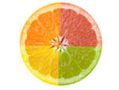

Slide 11
RECOMENDACIONES PARA EVITAR
DEFICIENCIAS DE VITAMINAS

Slide 12


Slide 13
Hay que evitar cocinar los alimentos en exceso. A mucha temperatura o durante mucho tiempo.
Echar los alimentos que se vayan a cocer, en el agua ya hirviendo, en vez de llevar el agua a ebullición con ellos dentro.

Slide 14
Evitar que los alimentos estén preparados (cocinados, troceados o exprimidos), mucho tiempo antes de comerlos.
La piel de las frutas o la cáscara de los cereales contiene muchas vitaminas, por lo que no es conveniente quitarla.
Elegir bien los alimentos a la hora de comprarlos, una mejor calidad redunda en un mayor valor nutritivo.

Slide 15
